Slide 1
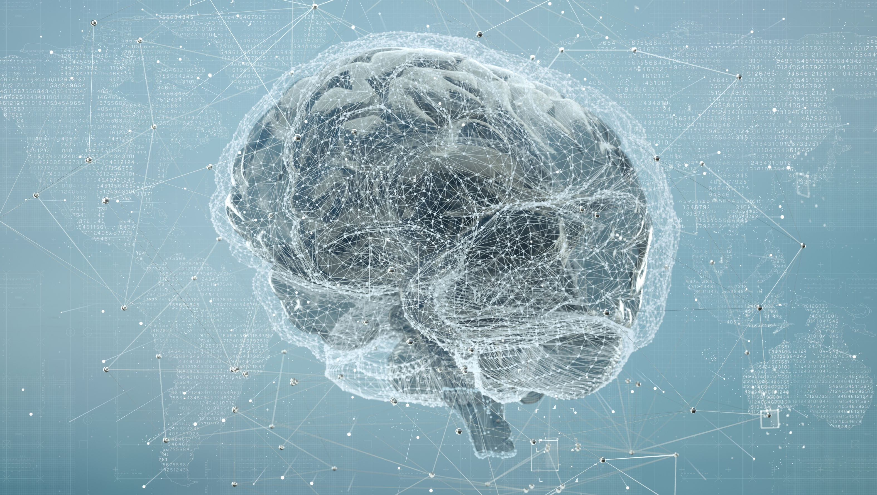
KI ALS GAMECHANGER?
Webinar zum Thema KI-Basics: Künstliche Intelligenz erleben, verstehen und anwenden

Slide 2
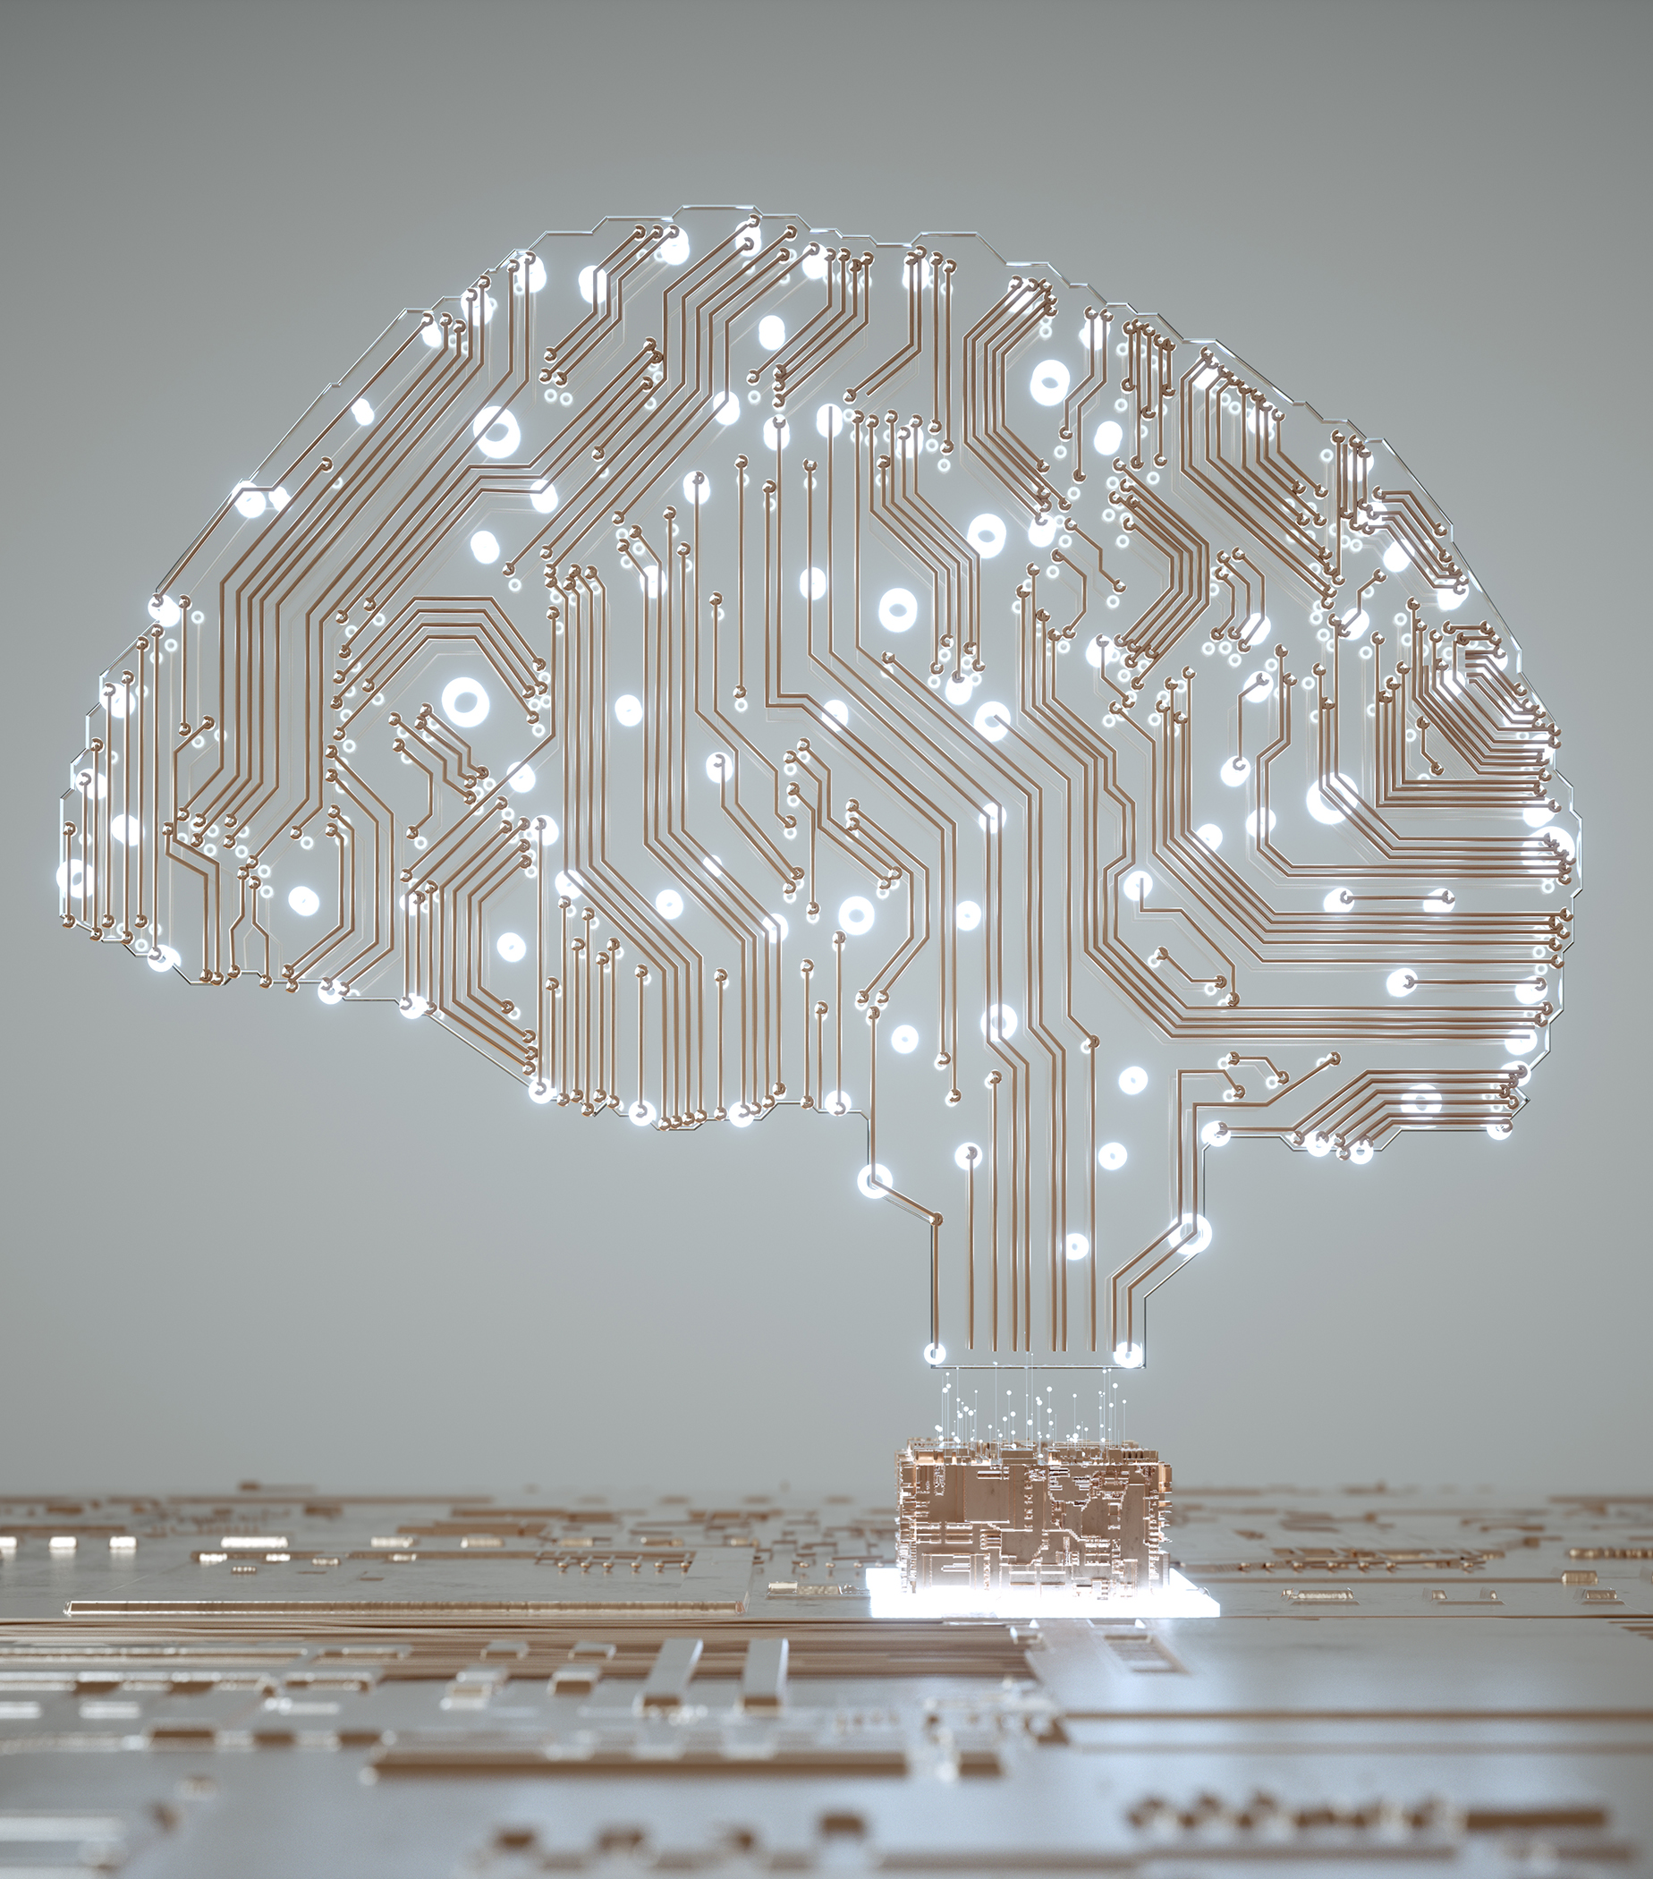
Was ist Künstliche Intelligenz?
Künstliche Intelligenz (KI) ist ein Bereich der Informatik, der sich mit der Entwicklung von intelligenten Maschinen und Systemen beschäftigt, die menschenähnliche kognitive Fähigkeiten wie Lernen, Aufgaben ausführen, Problemlösen und Entscheidungs-findung nachahmen können
Beispiele: Spracherkennung (z. B. Siri), Bilderkennung, automatisiertes Fahren, Empfehlungssysteme
Notes:
KI ist der Versuch, bestimmte kognitive Fähigkeiten des Menschen technisch nachzubilden.
Dazu gehören z. B. Sehen (Bilderkennung), Sprache verstehen/generieren, Lernen aus Erfahrung.
Es geht nicht immer um „superintelligente Maschinen“ – oft sind es Systeme, die auf ein sehr enges Problem spezialisiert sind.
Fragen & Antworten:
„Ist KI gleichbedeutend mit Robotern?“ Nein. KI ist die Software-Intelligenz. Roboter sind Hardware, sie können mit oder ohne KI laufen.
„Ist jede App mit automatischer Funktion KI?“ Nicht unbedingt – nur wenn die App durch Daten lernt oder entscheidet, spricht man von KI.
Beispiel 1: Sprachassistent (Siri, Alexa)
„Wenn Sie Siri fragen, wie morgen das Wetter wird, analysiert eine KI Ihre Sprache, versteht den Inhalt und sucht die passende Antwort heraus.“
Beispiel 2: Netflix / Spotify
„Die Empfehlungen, was Sie als Nächstes sehen oder hören sollten, basieren auf KI-Systemen, die Ihr Verhalten analysieren.“

Slide 3
Geschichte in Kürze
1956: Begriff „Artificial Intelligence“ erstmals erstmals von McCarthy verwendet.
Wellen der KI-Entwicklung: Regeln → Machine Learning → Deep Learning.
Meilensteine: Schach (Deep Blue), Go (AlphaGo), ChatGPT & Co.
Notes:
Sprechtext / Notizen:
Der Begriff „Artificial Intelligence“ wurde 1956 geprägt.
Frühe KI basierte auf fest programmierten Regeln (z. B. Schachcomputer).
Heute dominieren datenbasierte Ansätze wie Machine Learning und Deep Learning.
Fragen & Antworten:
„Warum hat KI erst in den letzten Jahren einen Boom erlebt?“ Drei Gründe: (1) mehr Rechenleistung, (2) riesige Datenmengen, (3) bessere Algorithmen.
Beispiel: AlphaGo (2016)
„Ein Meilenstein war 2016, als ein KI-System von Google den weltbesten Go-Spieler geschlagen hat – ein Spiel, das bis dahin als zu komplex f\u00fcr Maschinen galt.“

Slide 4
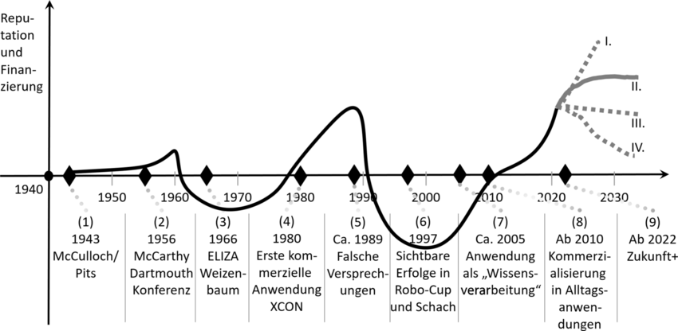
Die Entwicklung der Künstlichen Intelligenz
Guelle: https://www.researchgate.net/figure/Entwicklung-der-Kuenstlichen-Intelligenz-Eigene-Darstellung_fig1_342399090

Slide 5
Schlüsseltechnologien der KI
Machine Learning
Systeme lernen aus Daten (z. B. Betrugserkennung, Objekte).
Deep Learning
Mehrschichtige neuronale Netze (z. B. Bildinterpretation – was befindet sich auf dem Bild).
Natural Language Processing (NLP)
Sprache verstehen/ generieren (z. B. Chatbots).
Notes:
Sprechtext / Notizen:
Machine Learning: Systeme lernen aus Beispielen (z. B. viele Bilder von Hunden).
Deep Learning: arbeitet mit neuronalen Netzen – besonders stark bei Bildern, Sprache.
NLP (Natural Language Processing): macht Sprache für Maschinen verständlich.
Fragen & Antworten:
„Ist Deep Learning nicht auch Machine Learning?“ Doch – es ist eine spezialisierte, besonders leistungsstarke Form davon.
„Wie trainiert man eine KI?“ Man zeigt ihr viele Daten mit bekannten Ergebnissen („Trainingsdaten“) – und sie lernt, Muster zu erkennen.
Beispiel NLP: ChatGPT
„ChatGPT – das Tool, mit dem ich diesen Vortrag mit vorbereitet habe – ist ein Beispiel f\u00fcr Natural Language Processing. Es kann Text verstehen und generieren, so wie ein Mensch.“
Beispiel Bilderkennung: Google Fotos
„Wenn Sie bei Google Fotos nach ‚Hund‘ suchen, erkennt die KI automatisch, welche Bilder einen Hund zeigen – selbst wenn Sie den nicht beschriftet haben.“

Slide 6
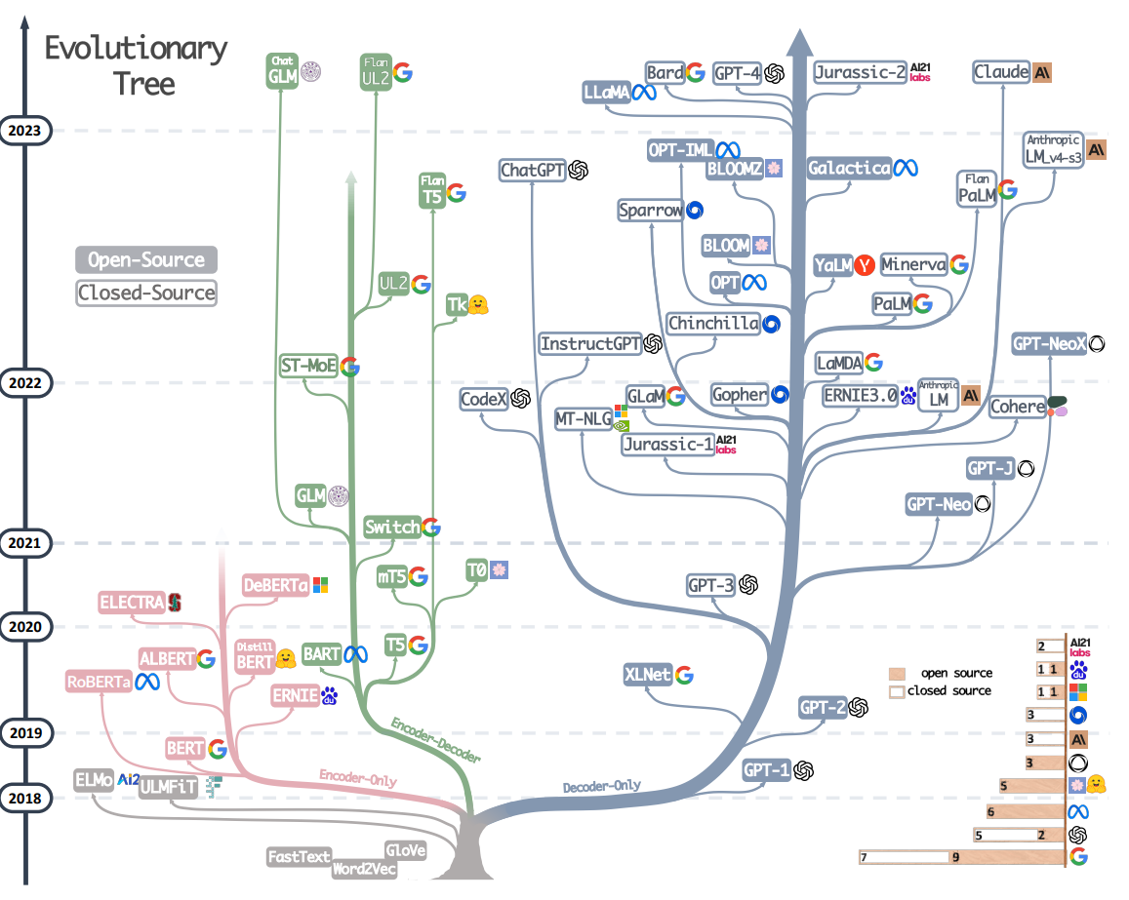
Quelle : https://arxiv.org/pdf/2304.13712

Slide 7
Unterschied zu klassischer Software
Klassische Software | KI-basierte Systeme
Regeln werden definiert (Programm) | Regeln werden gelernt
Verhalten vorhersehbar (deterministisches Verhalten) | Verhalten datenabhängig (Wahrscheinlichkeiten)
Kann nicht auf unbekanntes reagieren | Gibt Resultate bei unbekannten Fragen
Schnell und effizient | Flexibel, aber oft „Black Box“
Notes:
Sprechtext / Notizen:
Klassische Software folgt festen Regeln: „Wenn A, dann B“.
KI-Modelle sind nicht programmiert, sondern trainiert.
Ergebnis: KI kann flexibler auf neue Situationen reagieren.
Fragen & Antworten:
„Ist KI unvorhersehbar?“ In gewissem Maß: Sie folgt Wahrscheinlichkeiten, nicht starren Regeln.

Slide 8
Stärken & Schwächen
Stärken | Schwächen
Schnelle Mustererkennung (Effizienz und Geschwindigkeit) | Verstehen keinen Kontext / gesunden Menschenverstand / Emotionen
Bearbeitung grosser Datenmengen | Abhängig von Datenqualität (Bias)
Skalierbarkeit | Begrenzte Kreativität und Flexibilität
Verfügbarkeit rund um die Uhr (wird nicht müde) | Ethik, Verantwortung und Kontrolle
Notes:
Sprechtext / Notizen:
KI kann schneller, genauer und skalierbar große Datenmengen analysieren.
Aber: KI kennt keinen Kontext, keine Ethik, kein Bauchgefühl.
Schwächen entstehen oft durch trainingsbedingte Verzerrung (Bias).
Fragen & Antworten:
„Was bedeutet Bias in der KI?“ Wenn die Trainingsdaten verzerrt sind (z. B. zu viele Männer), spiegelt die KI diese Verzerrung wider.
„Warum spricht man von einer Black Box?“ Weil es oft schwer nachzuvollziehen ist, warum die KI genau diese Entscheidung getroffen hat.
Beispiel Bias: Bewerberauswahl
„Eine KI zur Vorauswahl von Bewerbungen kann Bewerber benachteiligen, wenn sie mit historischen Daten trainiert wurde, die z. B. mehr M\u00e4nner bevorzugt haben.“
Beispiel fehlender Kontext: Navigations-App
„Wenn eine Navi-KI die schnellste Route vorschl\u00e4gt, aber nicht wei\u00df, dass dort gerade ein Festival ist, trifft sie eine technisch korrekte, aber praktisch schlechte Entscheidung.“

Slide 9
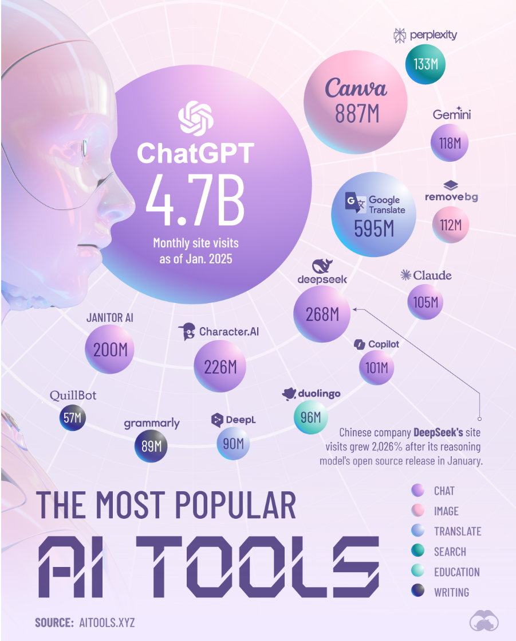
Die meistverwendeten KI-Anwendungen (Jan25)
Tool | Hauptfunktion
ChatGPT | Konversation, Content, Code, Recherche
Canva | Design + KI-Bildgenerierung
Google Translate | Übersetzung
deepseek | Konversation, Content, Code, Recherche
QuillBot | Paraphrasierung
Remove.bg | Bildbearbeitung
Gemini | Multimodaler Chatbot
Grammarly | Schreibassistenz
Character.ai | KI-Avatare, Unterhaltung
Perplexity.ai | KI-Websuche
Microsoft Copilot | Office/Code Assistenz
DeepL | Übersetzung

Slide 10
Anwendungsbeispiele
Sprachverarbeitung (NLP)
Medizinische Diagnostik (Bilder)
Finanzanalyse und Betrugserkennung
Autonomes Fahren
Personalisierte Empfehlung: Netflix, Google Fotos
Kundenservice: Chatbots
Predective Maintenance
Generative KI
Notes:
Sprechtext / Notizen:
KI ist längst Alltag: Google erkennt Fotos, ChatGPT beantwortet Fragen, Spotify empfiehlt Musik.
In der Medizin unterstützt KI bei Diagnosen – aber ersetzt keine Ärzt:innen.
Recruiting / Bewerbermanagement
CV-Screening: KI kann automatisch Lebensläufe analysieren und vorfiltern – z. B. auf Qualifikationen, Schlüsselwörter oder Berufserfahrung.
Matching-Algorithmen: Systeme wie HireVue oder Pymetrics helfen, Bewerber:innen anhand von Daten optimal auf offene Stellen zu matchen.
Chatbots für Bewerberkommunikation: Beantworten rund um die Uhr häufige Fragen und begleiten Bewerber:innen durch den Prozess.
📌 Achtung: Bias vermeiden! Wenn historische Daten z. B. eine Geschlechterverzerrung enthalten, kann die KI diese reproduzieren.
2. Onboarding
Automatisierte Onboarding-Plattformen: KI kann Informationen individuell aufbereiten – z. B. FAQ-Systeme, personalisierte Zeitpläne oder digitale Mentor-Avatare.
Sprachanalyse-Tools: KI hilft bei der Verbesserung von interner Kommunikation (z. B. durch Tonalitätsanalysen in Willkommensmails).
3. Mitarbeiterentwicklung & Learning
Empfehlungssysteme für Weiterbildung: KI schlägt basierend auf Jobrolle, Interessen und Skills passende Lerninhalte vor (wie bei Netflix – aber für E-Learning).
Skill-Gap-Analyse: Analyse, welche Kompetenzen im Unternehmen fehlen, und automatische Trainingsvorschläge.
Personalisierte Lernpfade: KI passt Lernangebote individuell an – z. B. durch Adaptive Learning-Plattformen.
4. Performance Management
Stimmungs- und Feedback-Analysen: KI kann Stimmungen aus anonymen Mitarbeiterumfragen oder Textkommentaren erkennen (z. B. über Tools wie CultureAmp).
360°-Feedback automatisieren: Analyse von Feedback aus verschiedenen Quellen, inklusive Text-Mining von Kommentaren.
5. HR Analytics & Strategie
Predictive Analytics: Vorhersage, wann z. B. eine Kündigungswahrscheinlichkeit steigt ("Flight Risk") – um früh reagieren zu können.
Workforce Planning: KI hilft, Personalbedarfe zu planen – je nach Umsatz, Projektlage, Urlaubszeiten etc.
🎯 Beispielhafte Tools:
Eightfold.ai – Talent Intelligence Plattform
Recruitee, Breezy HR – KI-gestütztes Bewerbermanagement
EdCast, Degreed – Lernplattformen mit KI-Kompetenzanalyse
Leapsome, Lattice – Performance & Engagement Tools
Fragen & Antworten:
„Wie zuverlässig sind solche KI-Diagnosen?“ Sehr hilfreich als Zweitmeinung – aber sie sind nur Assistenzsysteme, keine Entscheidungsträger.

Slide 11
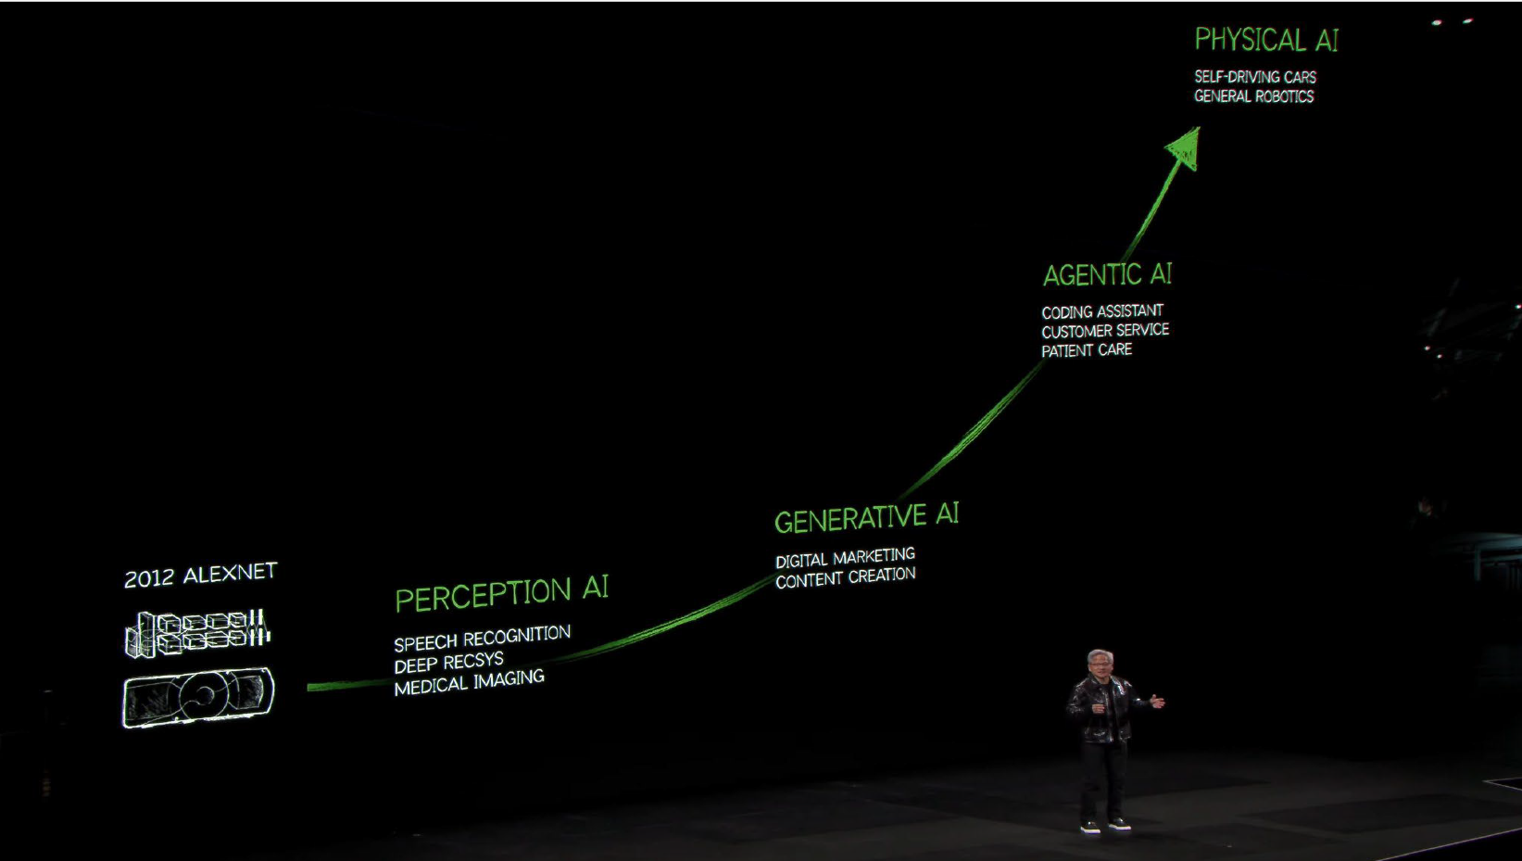
Wie geht es weiter?

Slide 12
Fazit
KI ist schon Teil unseres Alltags, z. B.:
automatische Fotobearbeitung
Produktempfehlungen
Texterkennung
Ein verantwortungsvoller Umgang ist entscheidend – technisch, ethisch und rechtlich.
Notes:
Sprechtext / Notizen:
KI ist kein Hype mehr – sondern in unserem Alltag angekommen.
Chancen sind riesig – aber verantwortungsvoller Umgang ist entscheidend.
KI kann unterstützen, aber nicht ersetzten.
Fragen & Antworten:
„Was wird KI in Zukunft leisten?“ Vieles ist denkbar – aber wichtig ist: Wir Menschen bleiben in der Verantwortung.

